Slide 1
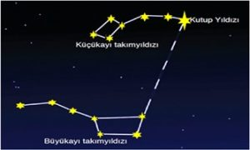
BÜYÜK AYI KÜÇÜK AYI

Slide 2
PEGASUS

Slide 3
ANDROMEDA

Slide 4
ORİON

Slide 5
KARTAL

Slide 6
ÇALGI (LİR)

Slide 7
YAY

Slide 8
YAY

Slide 9
BALİNA

Slide 10
BAŞAK

Slide 11
TERAZİ

Slide 12
KOÇ

Slide 13
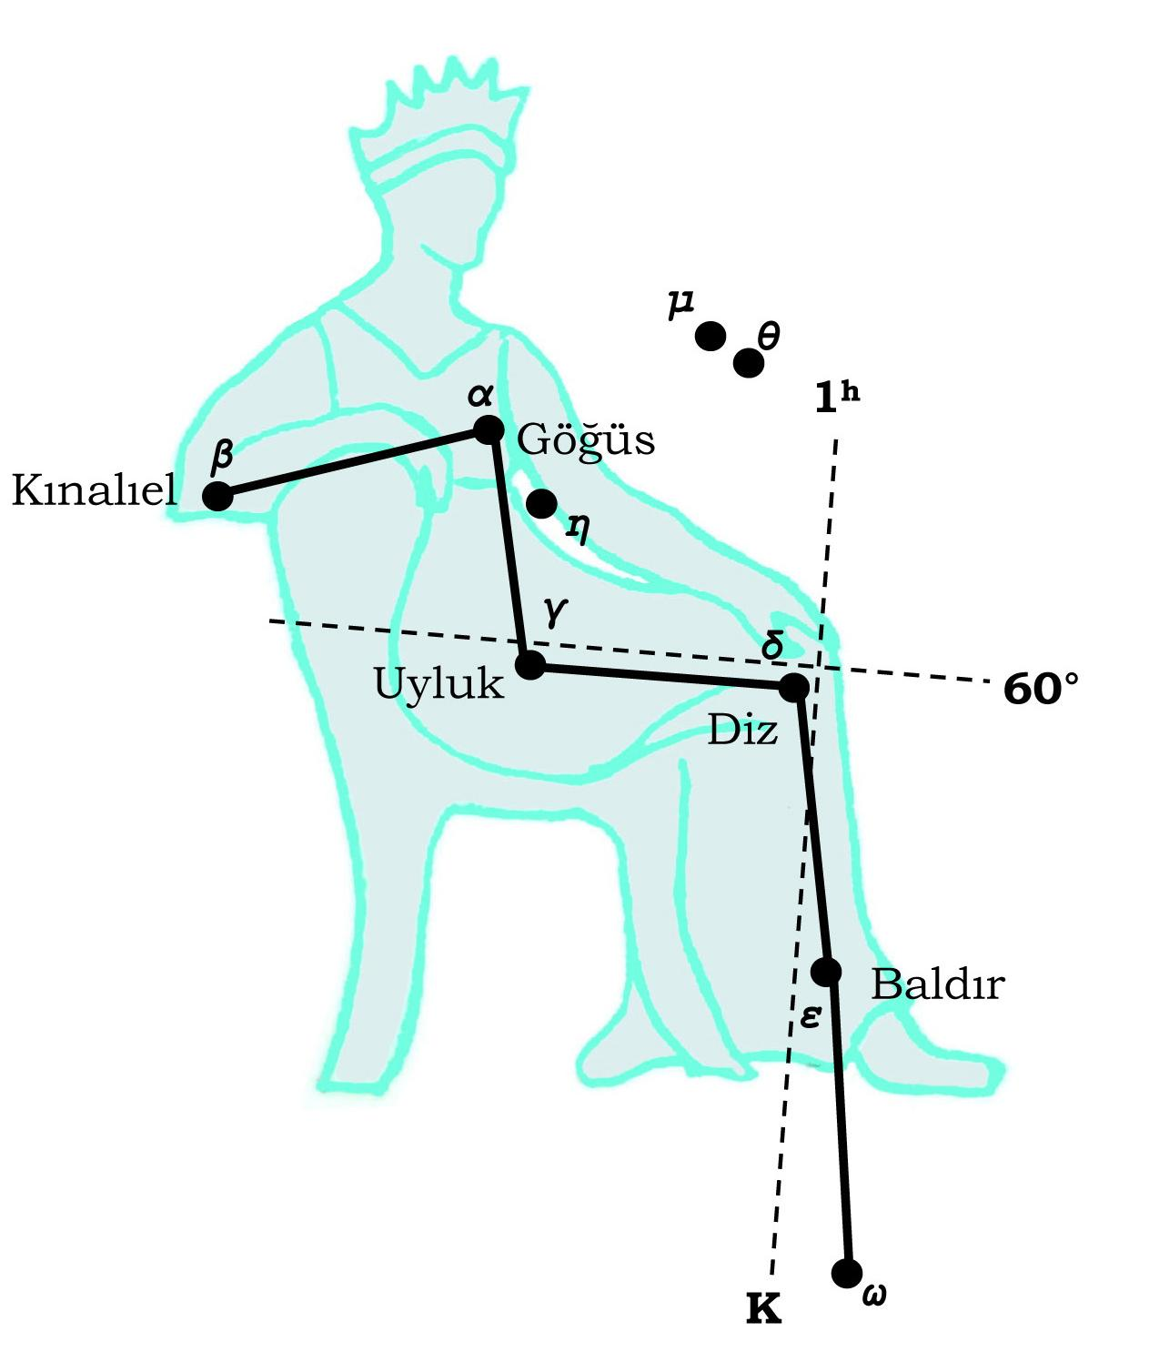
KOLTUK

Slide 14
OĞLAK

Slide 15
AKREP

Slide 16
YENGEÇ

Slide 17
KUZEY TACI

Slide 18
ASLAN

Slide 19
EJDERHA

Slide 20
İKİZLER

Slide 21
GEMİNİ

Slide 22
KUĞU

Slide 23
BOĞA

Slide 24
KOVA

Slide 25
YELKEN

